Slide 1
البرنامج اليومي ( 2)

Slide 2
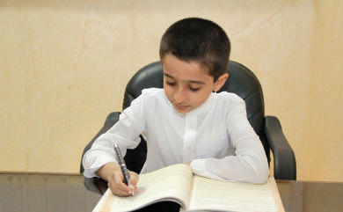
البرنامج اليومي ( 1)
الوحدة1
6
الدرس الثامن
6- أداء الواجبات المنزلية
البرنامج اليومي ( 2)
أؤدي واجباتي المنزلية و لا أهملها

Slide 3
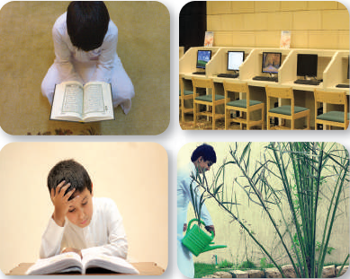
الوحدة
1
الدرس الثامن
7
البرنامج اليومي ( 2)
7- قضاء الوقت بما يفيد:
أقضي وقتي بما ينفعني في ديني و دنياي

Slide 4
صغيري / صغيرتي :
الوحدة
1
الدرس الثامن
البرنامج اليومي ( 2)
أؤدِّي واجباتي المنزلية و لا أهملها

Slide 5
تجدنا في جوجل

Slide 6
الوحدة
1
الدرس الثامن
8
البرنامج اليومي ( 2)
8- خدمة الوالدين و مصاحبتهما عند زيارة الأقارب
قال الله تعالى : < وَ قَضَى رَبُّكَ أَلَّا تَعْبُدوا إِلَّا إِيَّاهُ وَ بِالوَالِدَيْنِ إِحْسَاناً >

Slide 7
قال الله تعالى : < وَ قَضَى رَبُّكَ أَلَّا تَعْبُدوا إِلَّا إِيَّاهُ وَ بِالوَالِدَيْنِ إِحْسَاناً >
* - في الآية أمران عظيمان قرن الله بينهما هما :
الوحدة
1
الدرس الثامن
البرنامج اليومي ( 2)
1
عبادة الله وحده
الإحسان إلى الوالدين
2

Slide 8
بعض الأمثلة على خدمة الوالدين :
الوحدة
1
1- أساعدهما عند الحاجة
الدرس الثامن
البرنامج اليومي ( 2)
2- الإحسان إليهما
3- لا أثقل عليهما بالطلبات
أحبُّ والديَّ و أحترمهما
4- طاعتهما و احترامهما و عدم التأفف

Slide 9
بعض الآداب التي يجب أن أتأدب بها عندما أزور أقاربي :
الوحدة
1
1- لا أفسد ألعاب أبنائهم
الدرس الثامن
البرنامج اليومي ( 2)
2- لا أفسد أثاثهم
3- أعاملهم باحترام
أحبُّ والديَّ و أخدمهما و أرافقهما عند زيارة الأقارب

Slide 10
البعد عن إيذاء الآخرين :
الوحدة
1
1- لا أرمي الحجارة على بيوت الآخرين
الدرس الثامن
البرنامج اليومي ( 2)
2- لا ألعب بالماء
3- لا أكتب على الجدران
4- لا أتشاجر مع الآخرين

Slide 11
الوحدة
1
الدرس الثامن
البرنامج اليومي ( 2)
لا أؤذي الآخرين بقولٍ أو فعلٍ

Slide 12
انتهى الدرس

